Slide 1

ИНФОРМАЦИОННОЕ МОЛОДЕЖНОЕ АГЕНТСТВО
МУНИЦИПАЛЬНОЕ БЮДЖЕТНОЕ УЧРЕЖДЕНИЕ
МОЛОДЕЖНЫЙ ЦЕНТР
г. ШАРЫПОВО

Slide 2
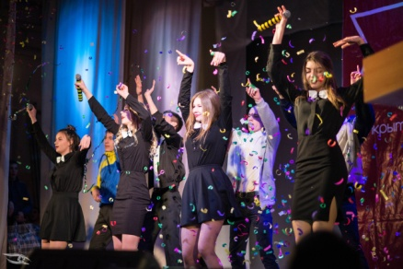
ЦЕЛЬ – развитие потенциала молодежи в интересах города.
Ключевой механизм – выявление и поддержка инициатив молодых людей, отвечающих актуальным приоритетам социально-экономического развития города.

Slide 3
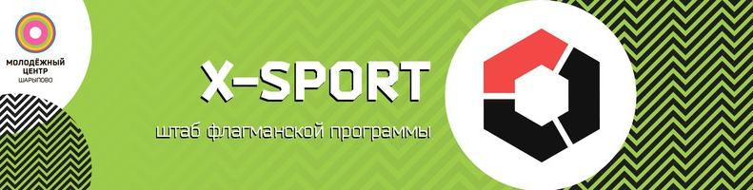
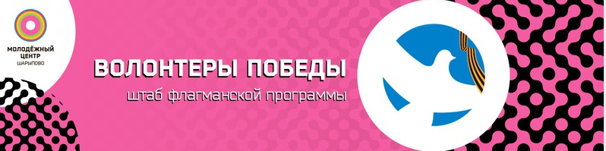
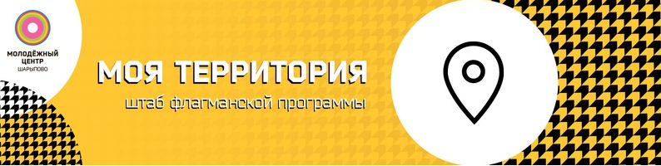
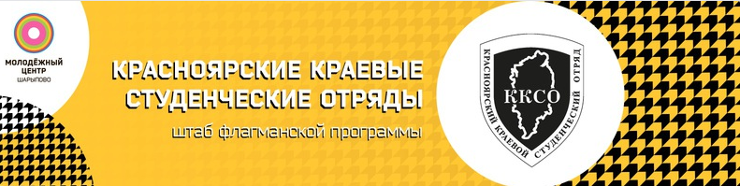
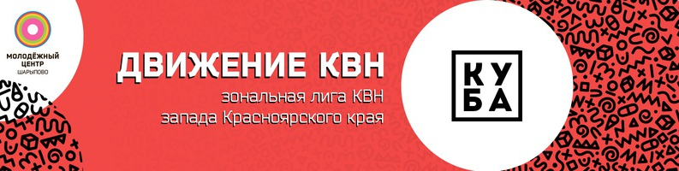
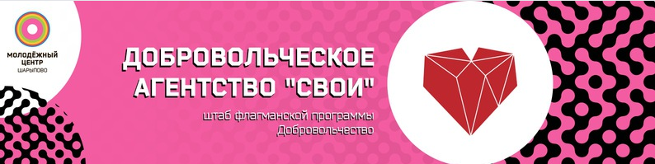
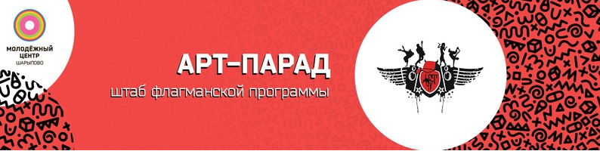
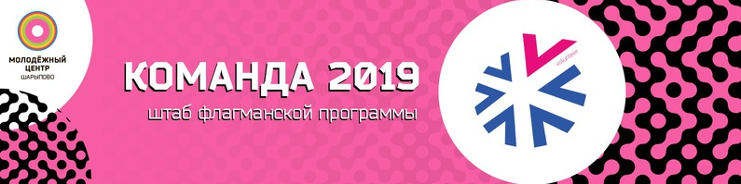
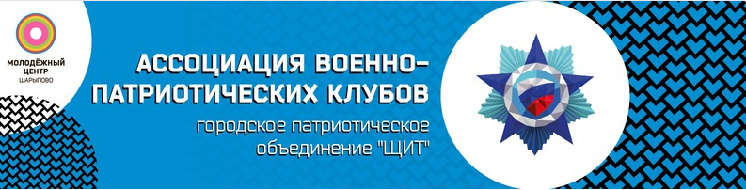
ФЛАГМАНСКИЕ ПРОГРАММЫ

Slide 4
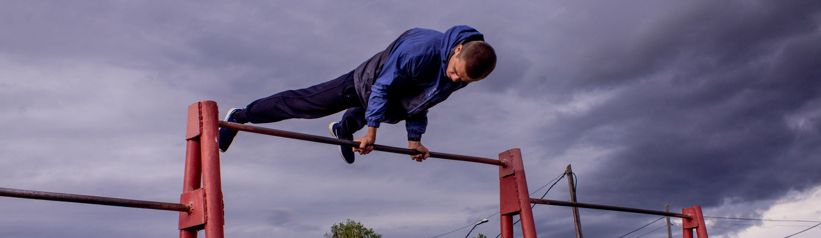
Более 700 зрителей посмотрели мастер-классы и экстремальные шоу в 2018г. (Около 500 зрителей в 2017 г.)
Более 19 человек в активе муниципального штаба в 2018 г.
(15 чел. в 2016 г.)

Slide 5

7 команд КВН в муниципальном образовании;
150 человек в активе муниципального штаба в 2018 г.
(136 чел. в 2017 г.)
Более 1200 человек стали зрителями событий КВН в 2018 г.;
Лига КВН г. Шарыпово «Куба» получила статус зональной лиги КВН в 2018 г.;
Штаб занял 1 место на «Новом фарватере 2018», занимает 1 место в рейтинге штабов Красноярского края (1 место в 2017 г.)

Slide 6
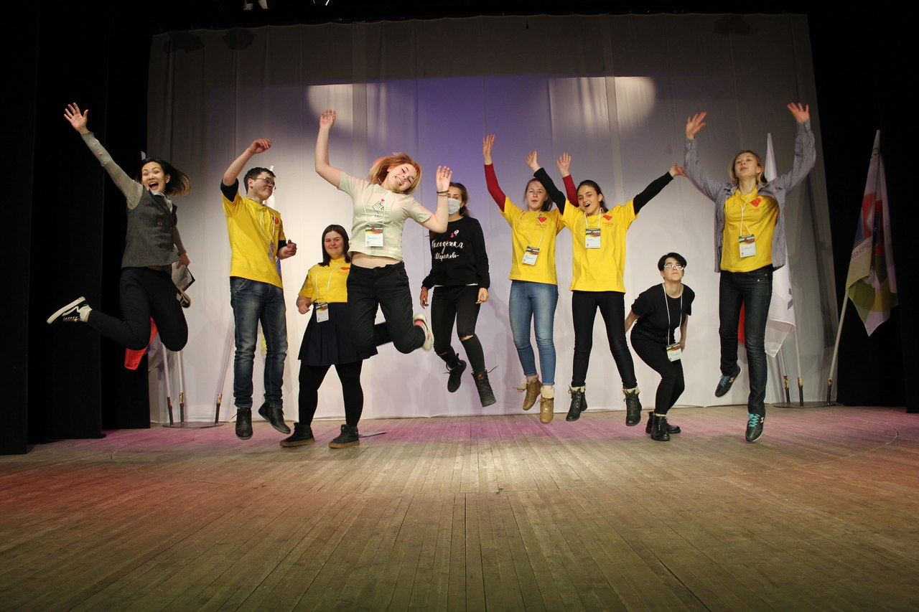
Более 30 активистов добровольческого движения в городе в 2018 г. (25 чел. в 2017 г.);
Более 70 добрых дел в городе совершил актив флагманской программы в 2018 г. (60 добрых дел в 2017 г.);
Более 1700 благополучателей в 2018 г. (1500 благополучателей в 2017 г.)

Slide 7
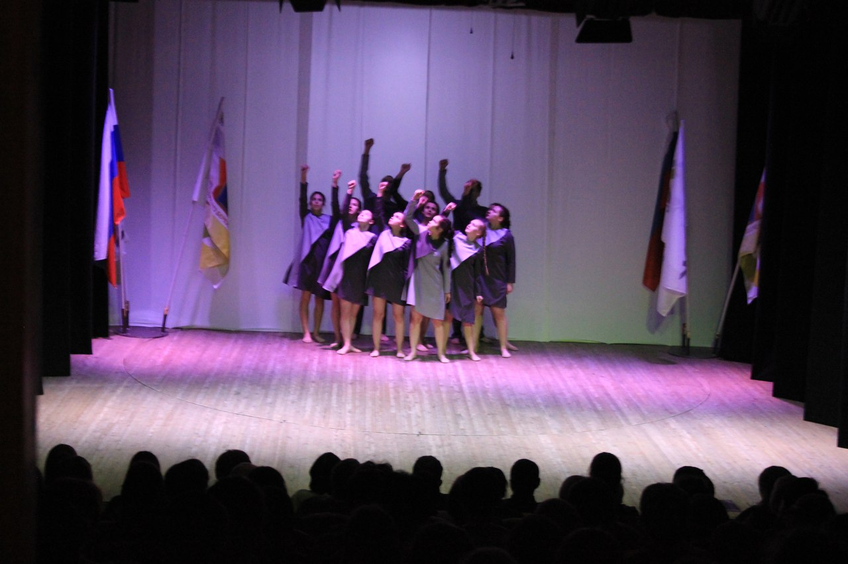
7 штабов флагманской программы в городе в 2018 г. (3 штаба в 2017 г.)
Более 40 мероприятий в городе совершил актив флагманской программы в 2018 г. (30 мероприятий в 2017 г.)
Более 4500 человек вовлечены в мероприятия в 2018 г. (Более 4000 человек в 2017 г.)

Slide 8
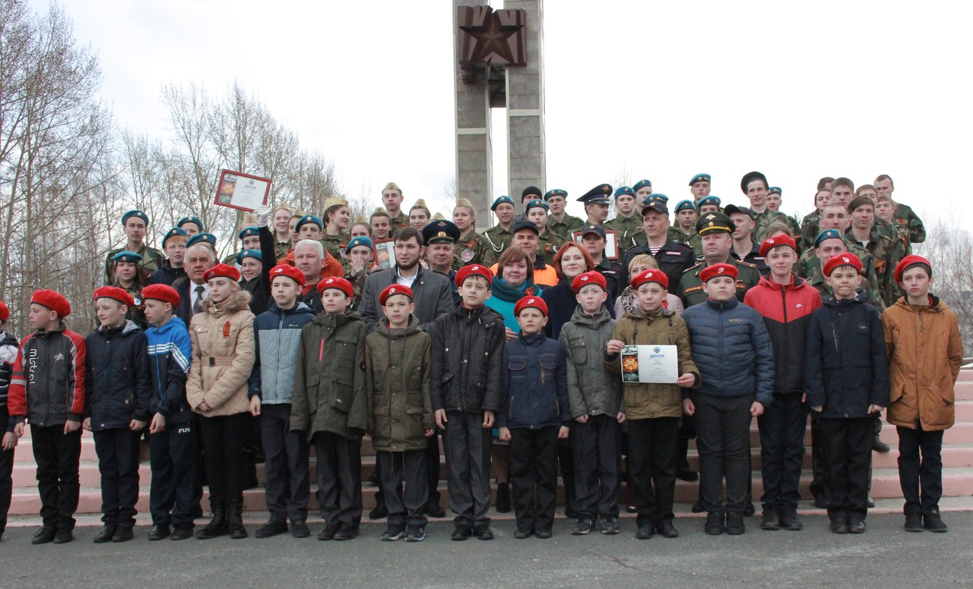
В АВПК входят 10 военно -патриотических клубов (243 человека), 7 отрядов ЮНАРМИЯ (151 человек) .
В программе: строевая, огневая, физическая ,медицинская подготовка; рукопашный бой; изучение истории вооруженных сил.

Slide 9
Таблица по реализации Флагманских программ
 | Количество активистов |  | Место в рейтинге |  | Достижения
 | 2017г. | 2018г. | 2017г. | 2018г.
Арт-парад; | 9 | 10 | 9 | 8
Добровольчество; | 25 | 25 | 9 | 13
Волонтеры Победы; | 5 | 10 | 4 | 3
Территория 2020 | 75 | 114 |  |  | 22 поддержанных проектов -2017 33 поддержанных проектов -2018
Беги за мной! Сибирь; | 7 | 8 | 9 | 15
Ассоциация студенческого спорта; | 10 | 16 | 7 | 13
ККСО | 5 | 6 | 8 | 8

Slide 10
 | Количество активистов |  | Место в рейтинге |  | Достижения
 | 2017г. | 2018г. | 2017г. | 2018г.
Открытое пространство «Сгущёнка»; | 14 | 17 | 1 | 1 | Кроме того, получило развитие парковое пространство
Инфопоток | 2332 | 2800 | - | -
РДШ | 138 (из них 9 активисты) | 477 (из них 102 активиста) | - | - | 477 участников РДШ на 2018г.
АВПК | 243 | 243 | 14 | 5
Красволонтер | 5 | 20 | 12 | 8
КВН | 136 | 150 | 1 | 1 | 1 место – 2017г. 1 место – 2018г.
Экстремальный спорт | 15 | 17 | 8 | 10

Slide 11
Кадровое обеспечение
МБУ МЦ «ИМА» укомплектовано специалистами на 100 % согласно штатному расписанию
Должность | Количество
Директор | 1
Методист | 2
Специалист по работе с молодежью | 8
Заведующий хозяйством | 1
Сторож | 3
Вахтер | 1
Уборщик служебных помещений | 2
Рабочий по комплексному обслуживанию и ремонту зданий | 1
ВСЕГО: | 19

Slide 12
Образование сотрудников МБУ МЦ «ИМА»
Образование | Количество человек
Высшее образование | 11
Средне-специальное образование | 4
Неоконченное высшее образование | 1
Среднее образование | 3

Slide 13
Имущество
Стоимость имущества, закрепленного собственником имущества за Учреждением на праве оперативного управления – 4 828 755,00
Показатели финансового состояния Учреждения:
- Недвижимое имущество, всего – 2 644 000,00;
Остаточная стоимость – 2 157 055,00;
Особо ценное движимое имущество – 2 184 755,00;
Остаточная стоимость – 213 480,00.

Slide 14


